Slide 1
Programování
Algoritmy k procvičení II

Slide 2
Tvorba algoritmů – zadání
Prohození hodnot načtených v proměnných A,B
Rozhodnout zda lze sestrojit trojúhelník, jehož strany jsou uloženy v proměnných A,B,C a na výstup napsat „ANO“ nebo „NE“
Rozhodnutí které z čísel A a B je větší a větší číslo vypsat na výstup
Vypsat kolik čísel uložených v proměnných A,B,C,D je sudých a kolik lichých
Suma tří čísel uložených v proměnných A, B, C
Vypsat na výstup, kterými čísly je číslo uložené v proměnné A dělitelné (testujeme dělitelnost čísly 2 - 10)

Slide 3
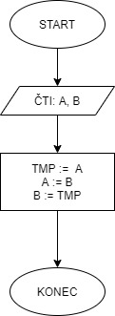
Řešení A

Slide 4
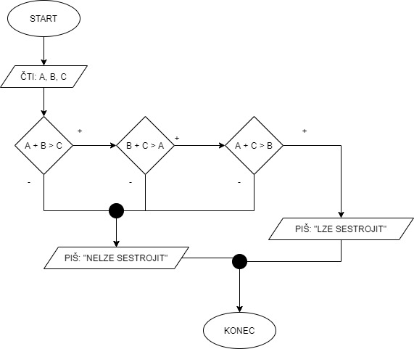
Řešení B

Slide 5
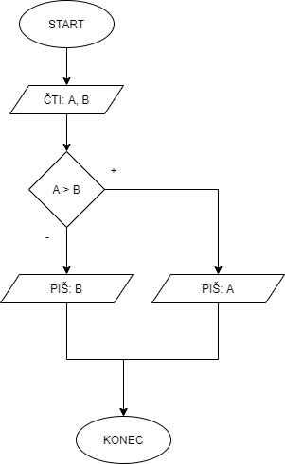
Řešení C

Slide 6
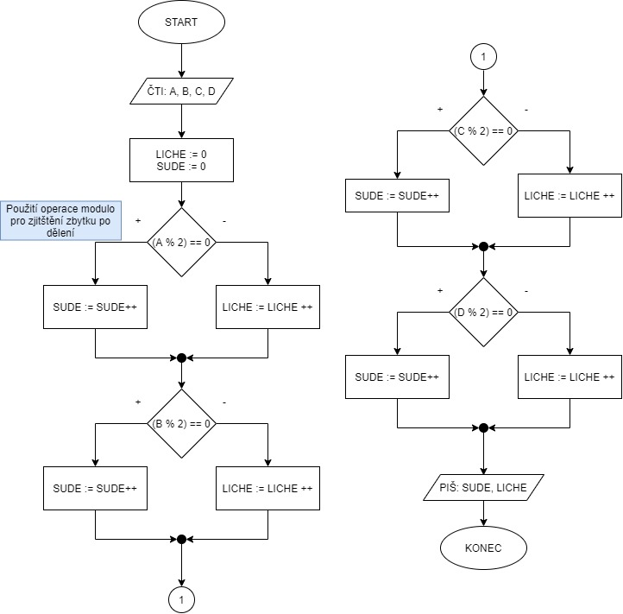
Řešení D

Slide 7
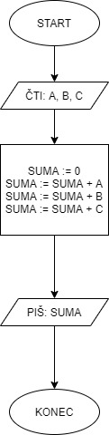
Řešení E

Slide 8
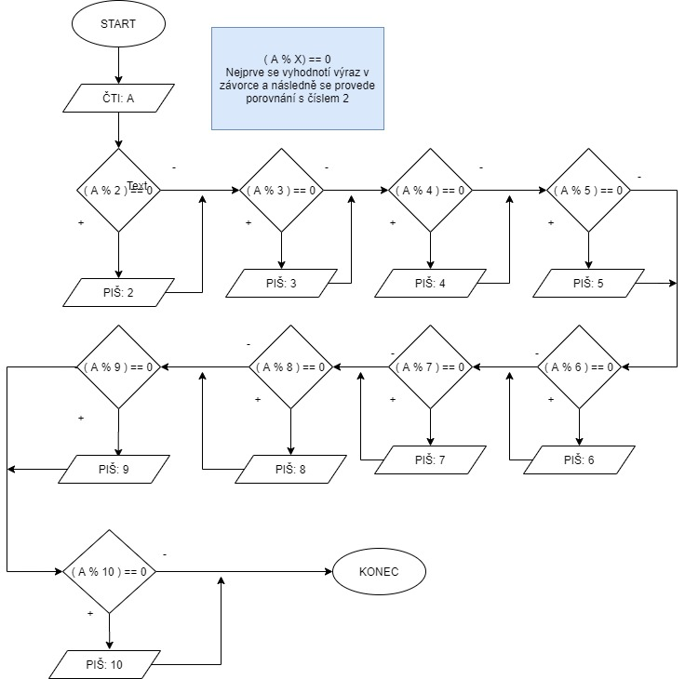
Řešení F

Slide 9
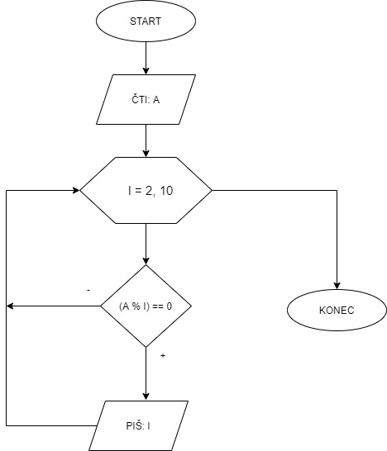
Řešení F s použitím cyklu s pevným počtem opakování

